Slide 1
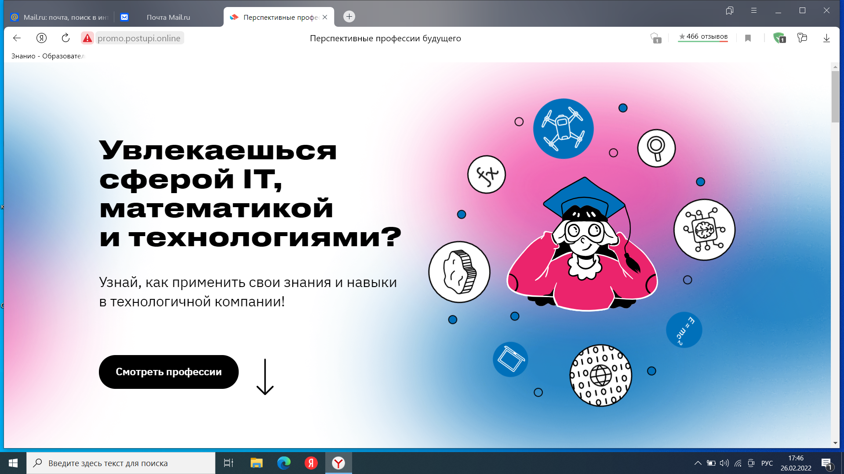
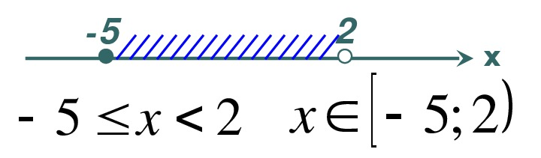
Числовые промежутки
алгебра 8 класс
Составитель: Мокина В.С.,
учитель математики
МАОУ гимназия №83
г. Тюмень

Slide 2
Цели:
обучающие: ввести понятие числового промежутка; формировать умения работать с числовыми промежутками, изображать на координатной прямой промежуток и множество чисел, удовлетворяющих неравенству;
развивающие: развитие логического мышления, способности самостоятельно решать учебные задачи, развитие любознательности учащихся, познавательного интереса к предмету;
воспитательные: воспитание интереса к математике через использование и применение ИКТ.

Slide 3
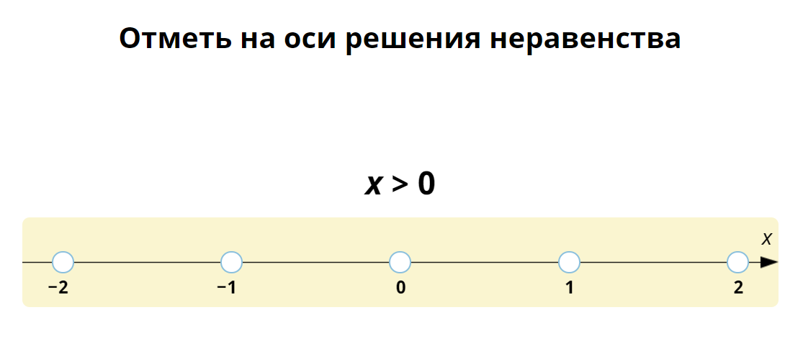
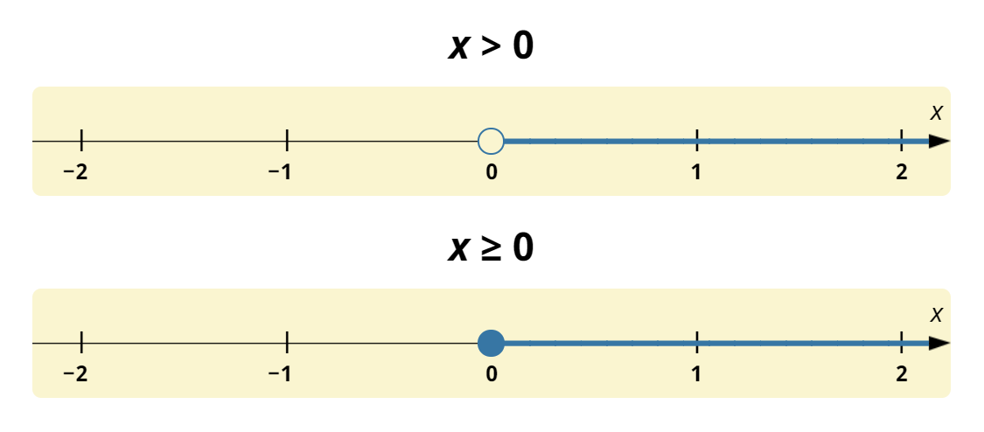
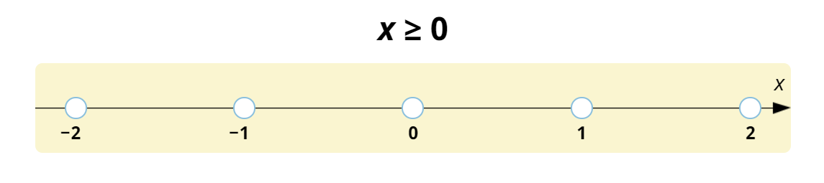


Slide 4
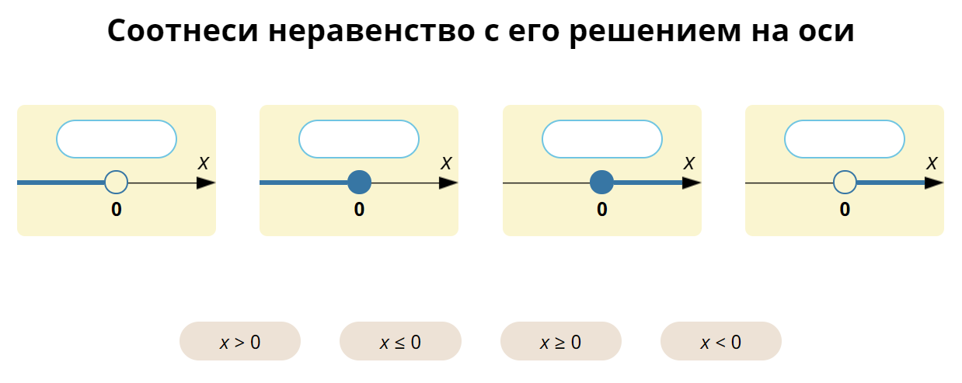
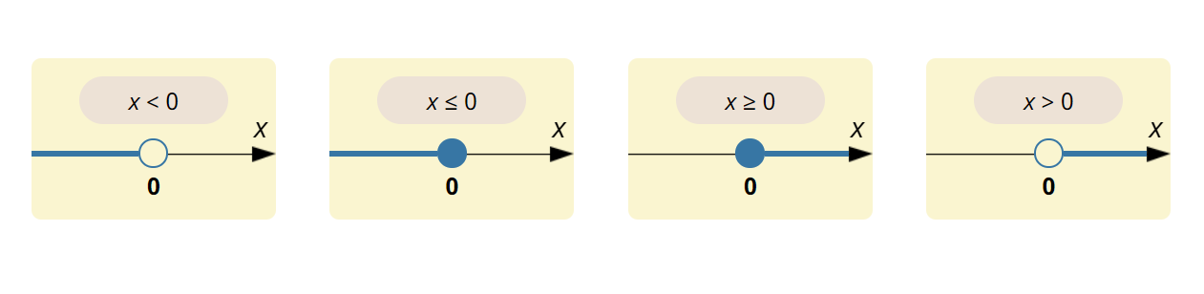

Slide 5
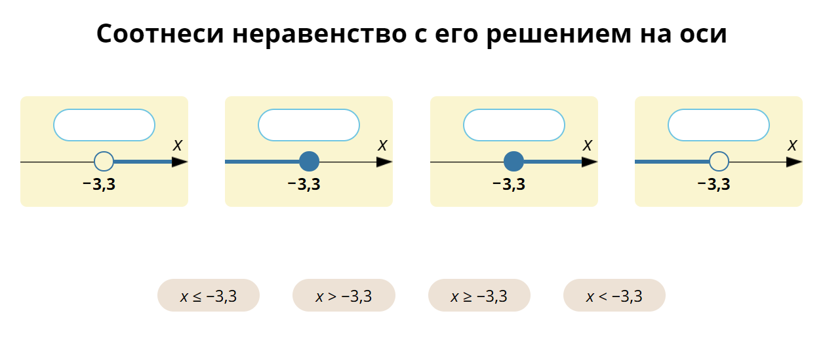


Slide 6
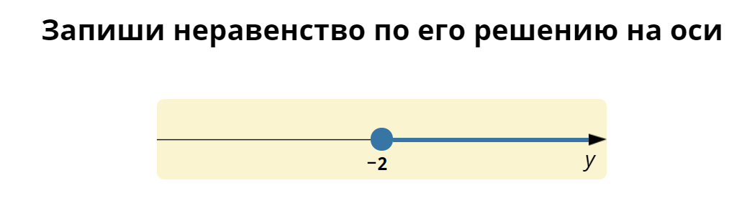
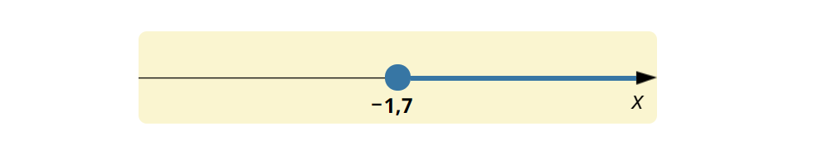
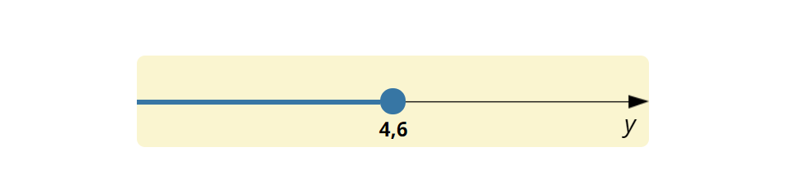
У ≥ -2
Х ≥ -1,7
У ≤ 4,6

Slide 7
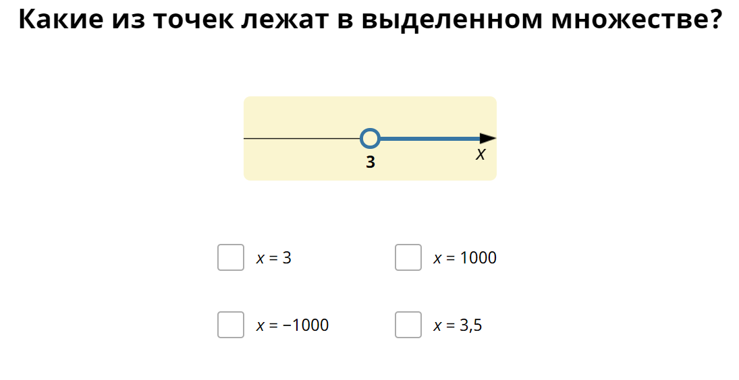


$$∎$$
$$∎$$

Slide 8
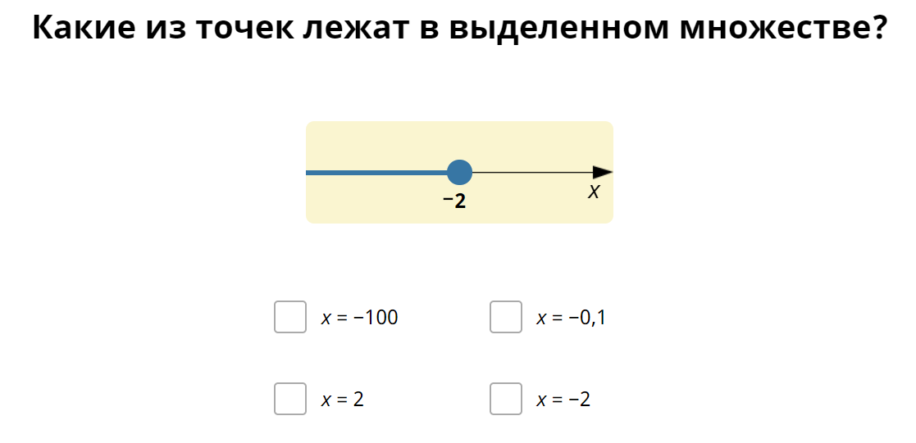


$$∎$$
$$∎$$

Slide 9



$$∎$$
$$∎$$

Slide 10


$$∎$$

Slide 11
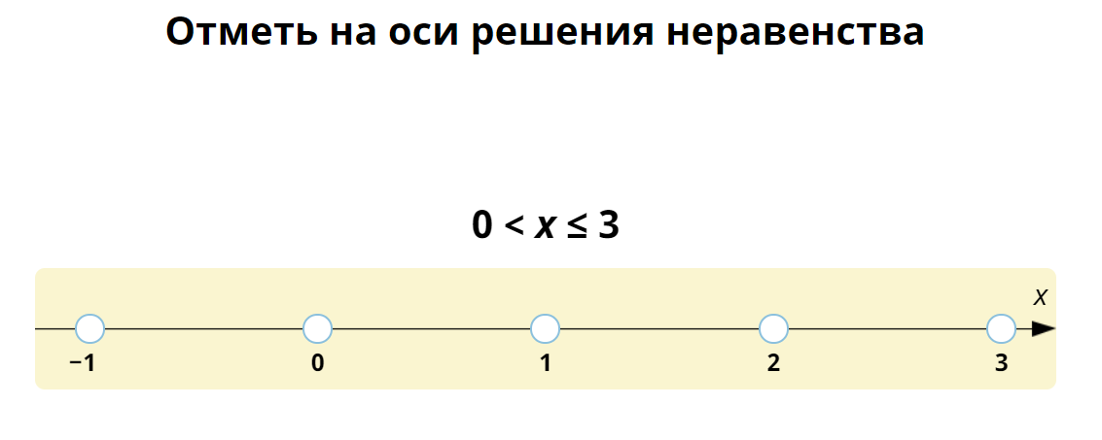
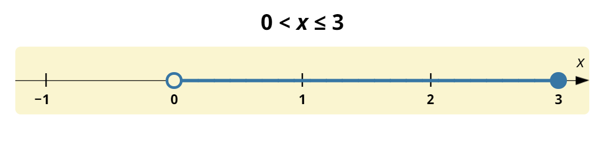

Slide 12

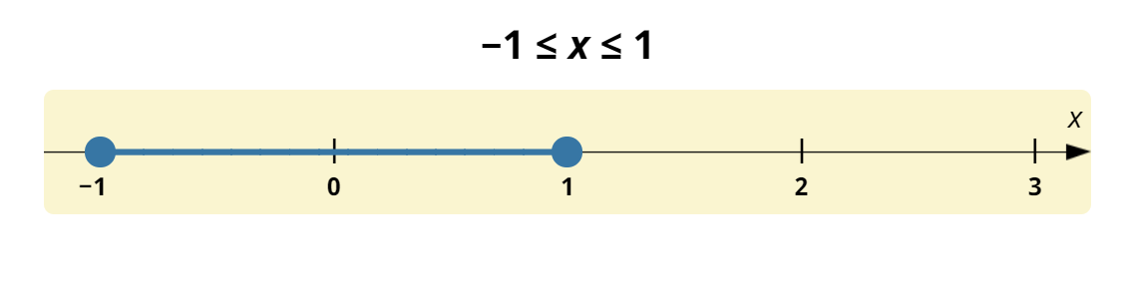

Slide 13
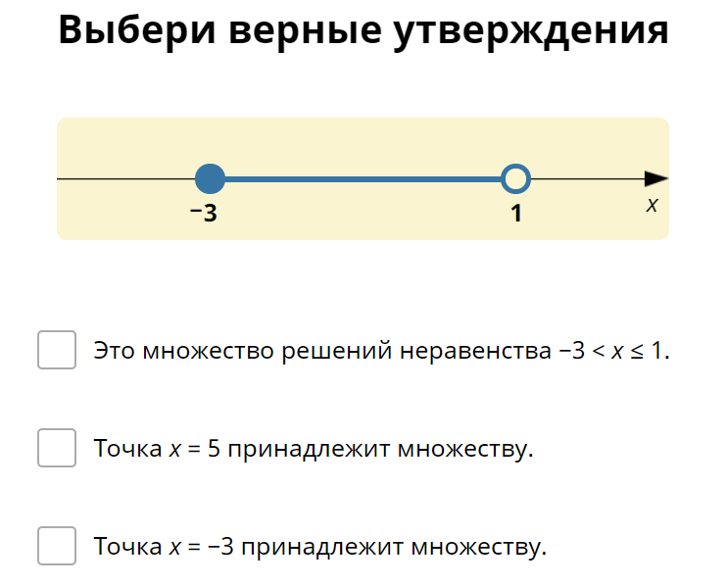



$$∎$$
$$∎$$

Slide 14
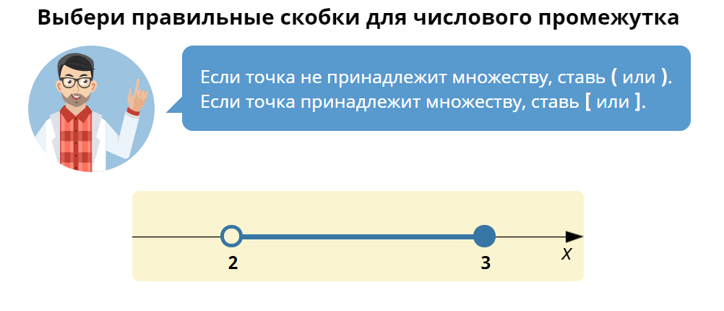

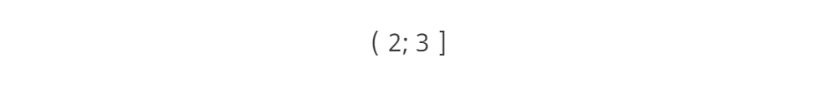

Slide 15

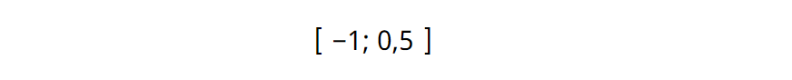

Slide 16



Slide 17
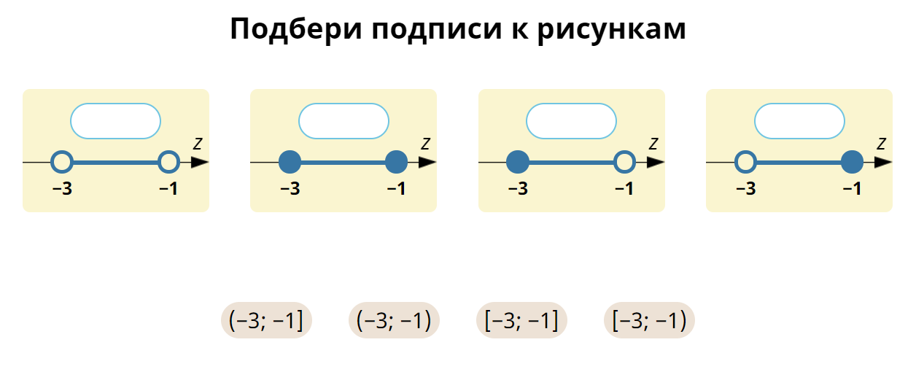
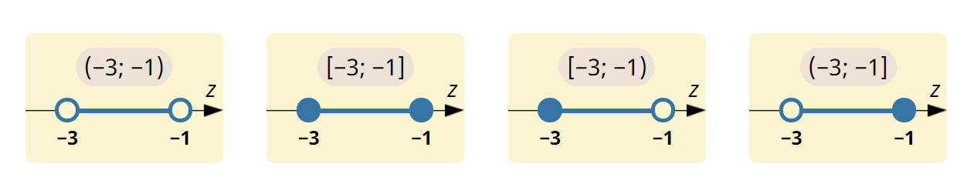

Slide 18
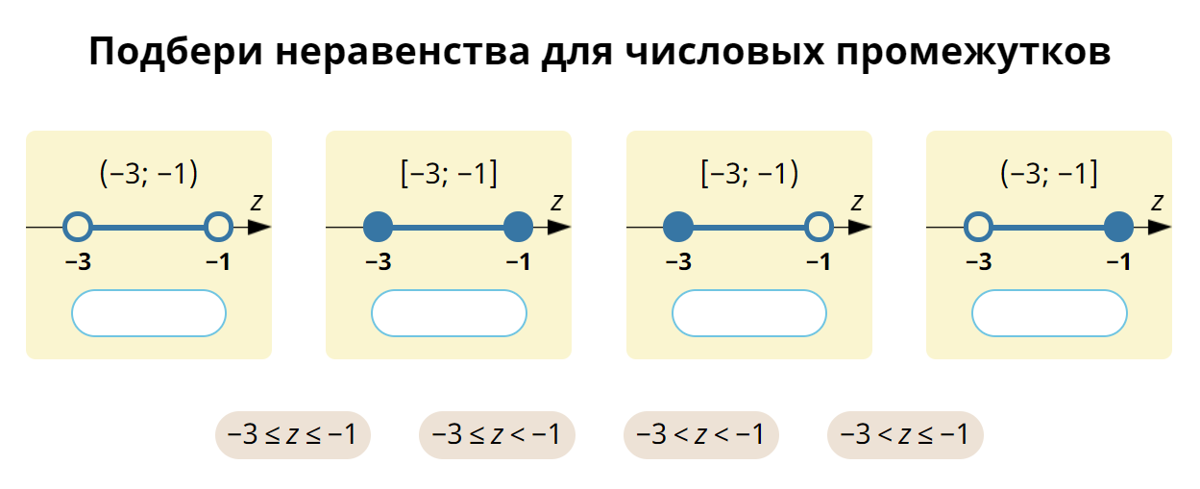
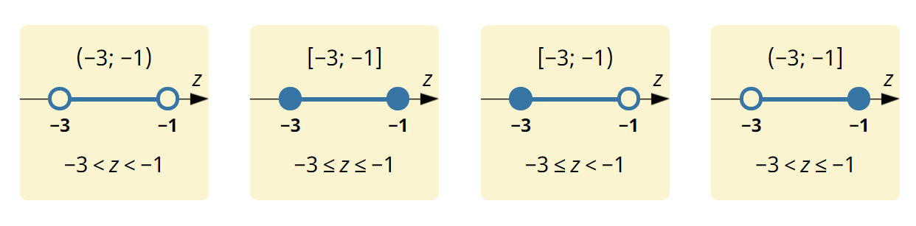

Slide 19

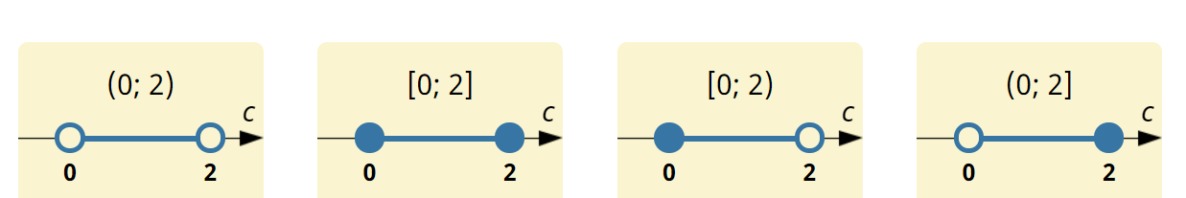

Slide 20
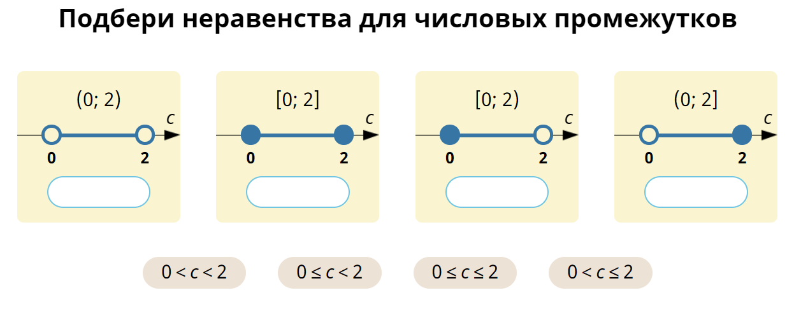


Slide 21




0 < Х ≤ 2
-1 ≤ Х ≤ 3,7
1 < Х < 5
-2 ≤ Х < 5,3

Slide 22
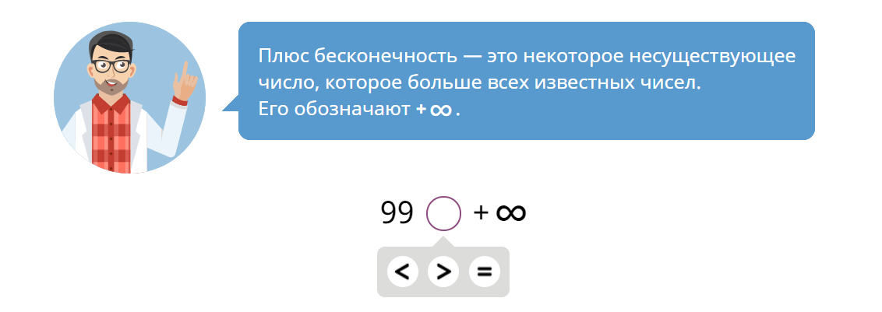
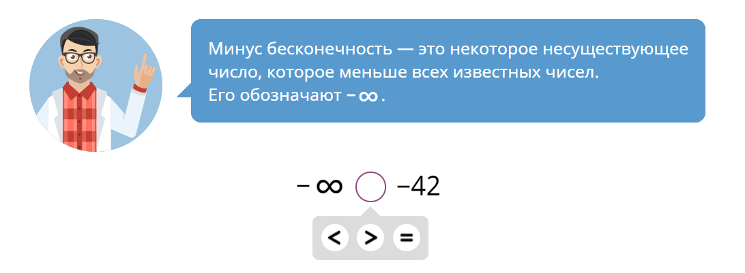


$$<$$
$$<$$

Slide 23
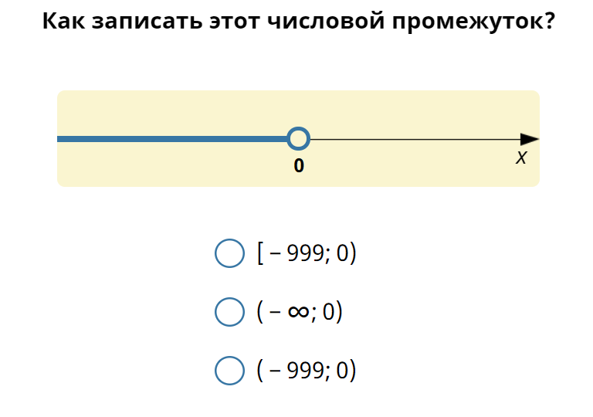



$$∎$$
$$∎$$

Slide 24

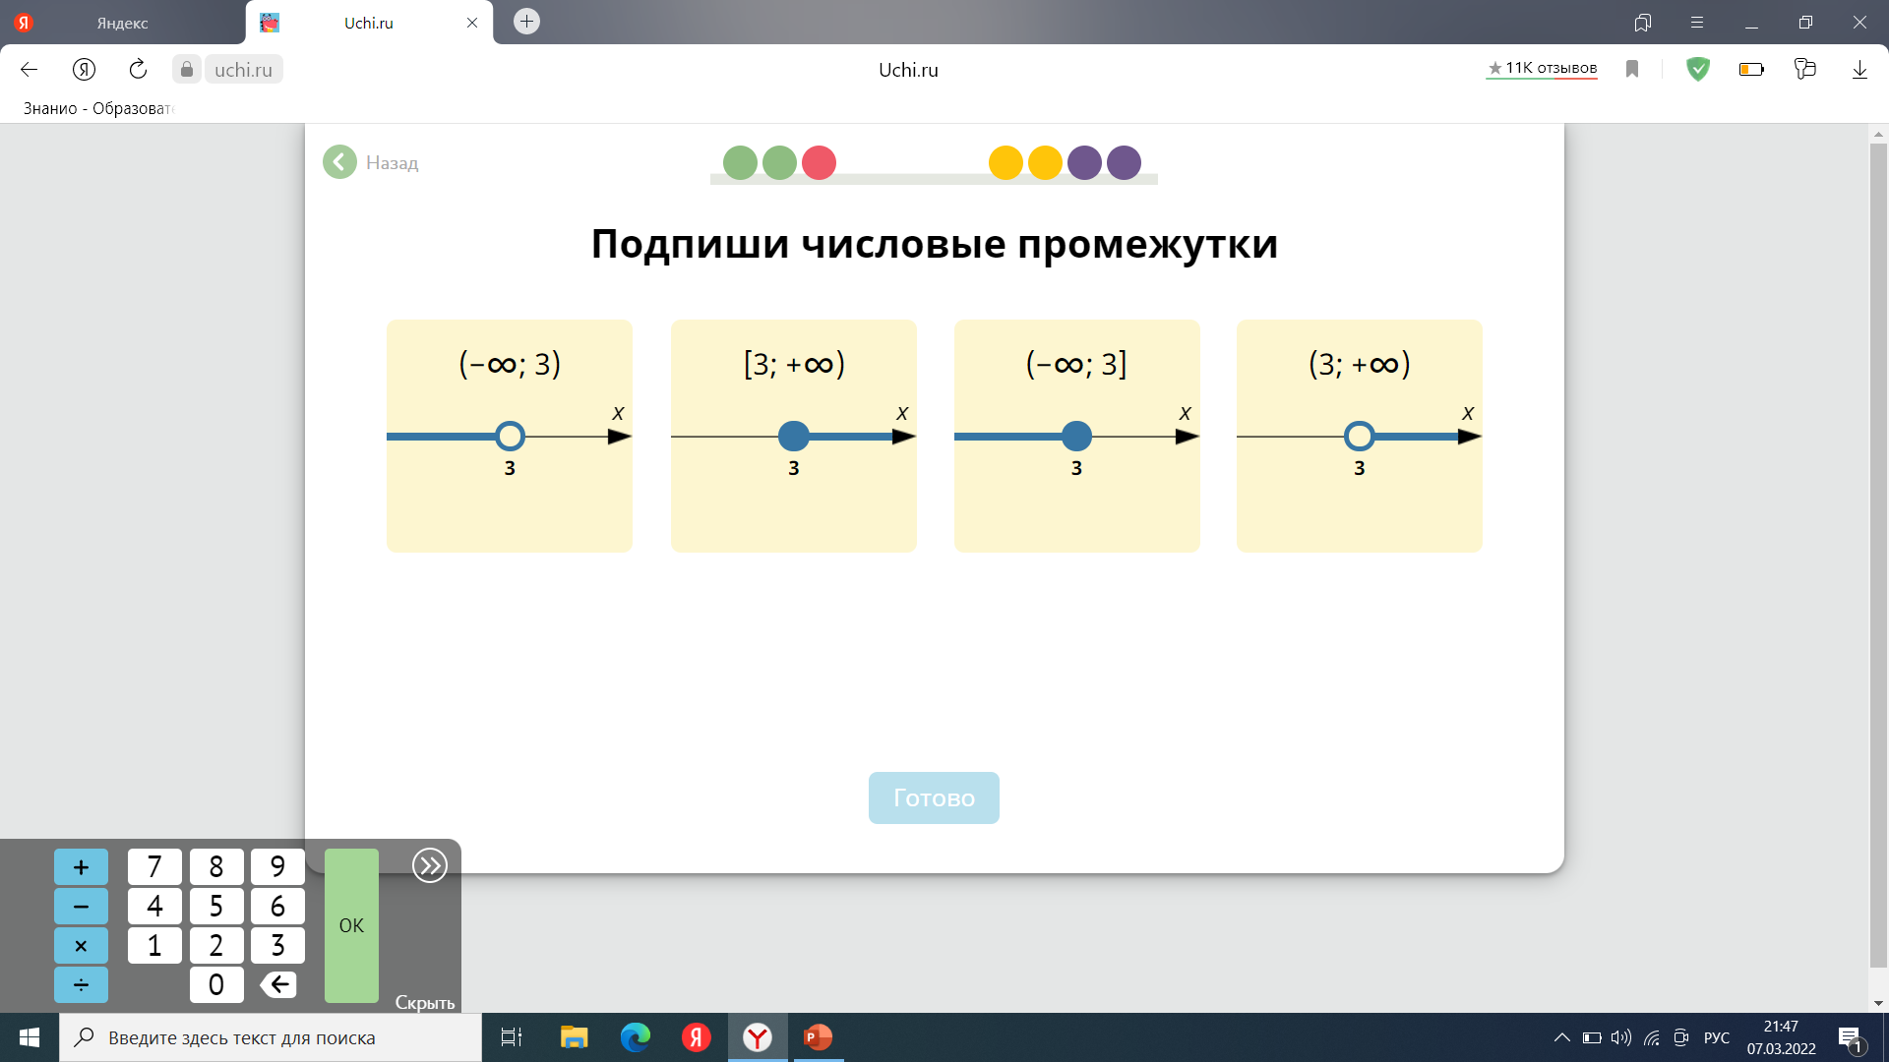

Slide 25



Slide 26
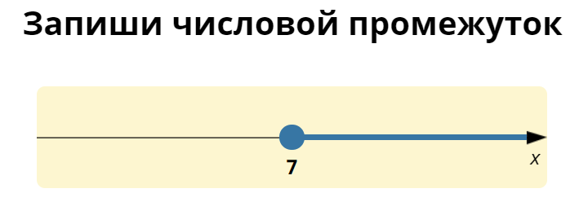
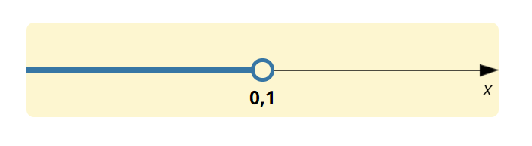
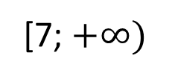
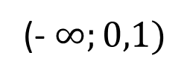
[7; $+∞)$
Х ≥ 7
(- $∞;0,1)$
Х < 0,1

Slide 27
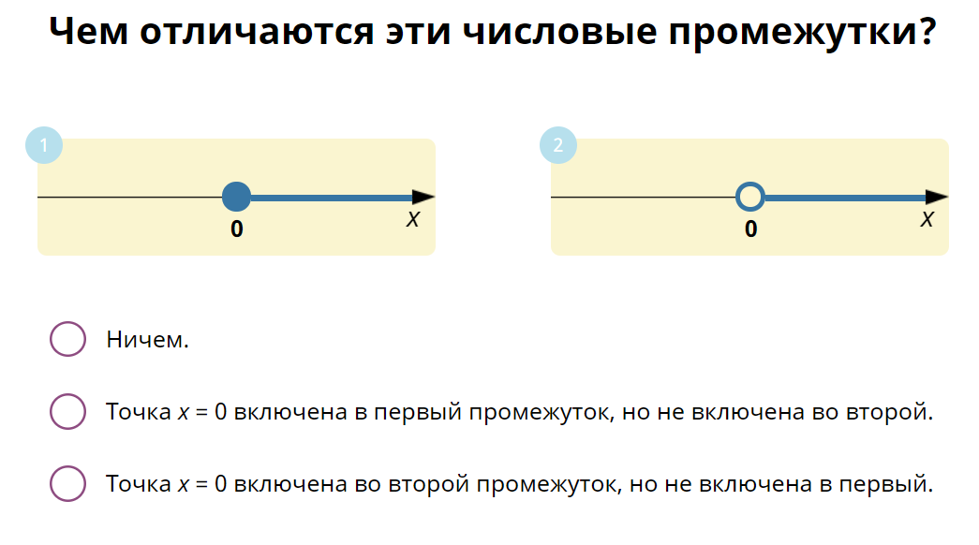

$$∎$$

Slide 28



Slide 29

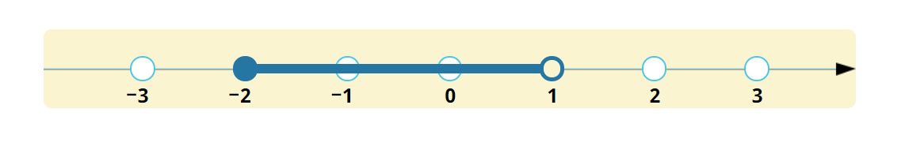

Slide 30

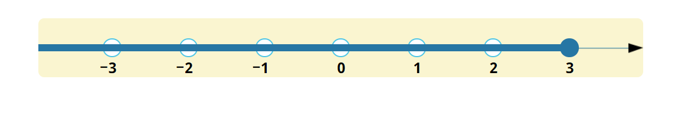

Slide 31


$$∎$$

Slide 32
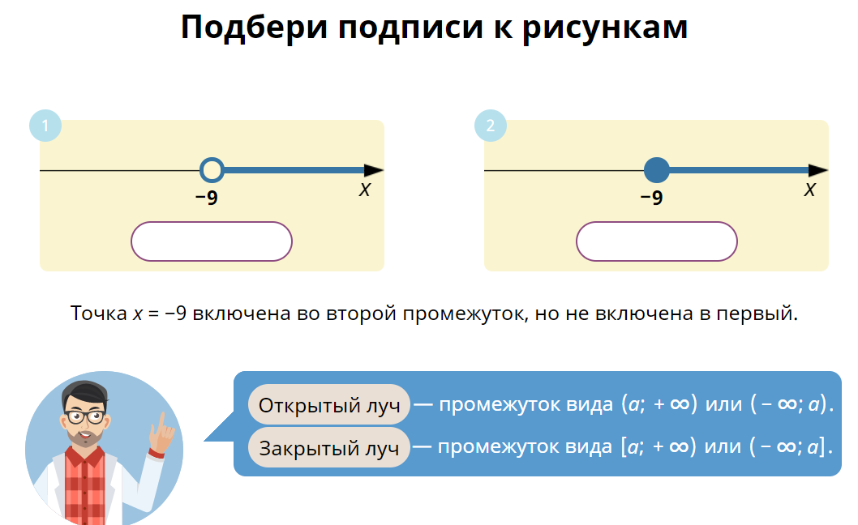
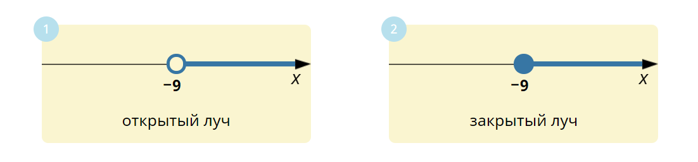

Slide 33
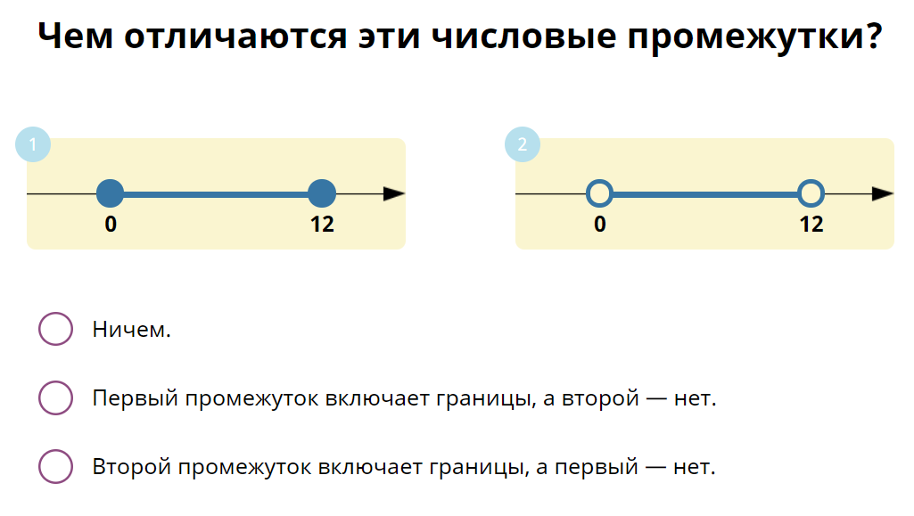

$$∎$$

Slide 34
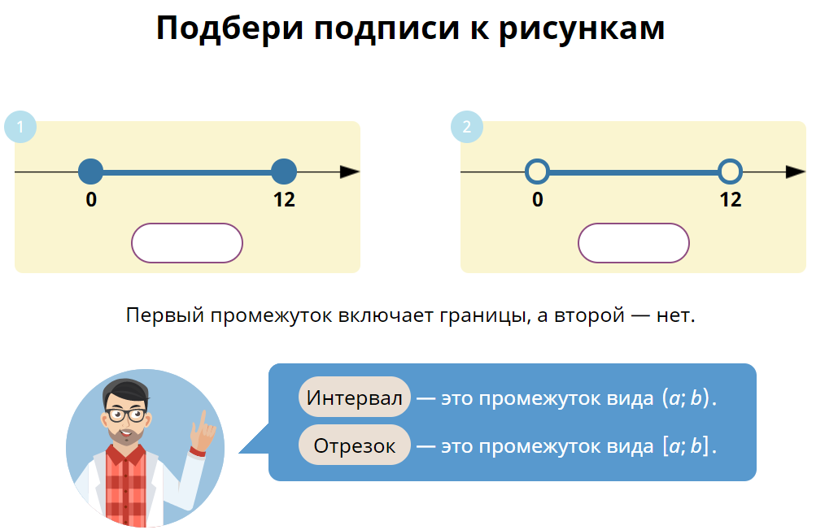
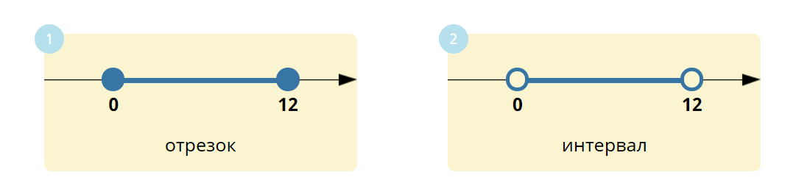

Slide 35
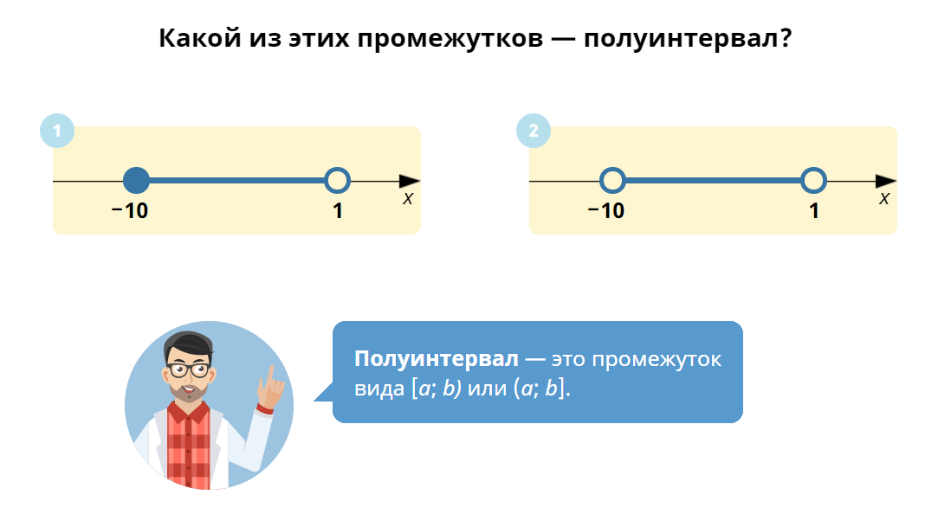

$$1$$

Slide 36
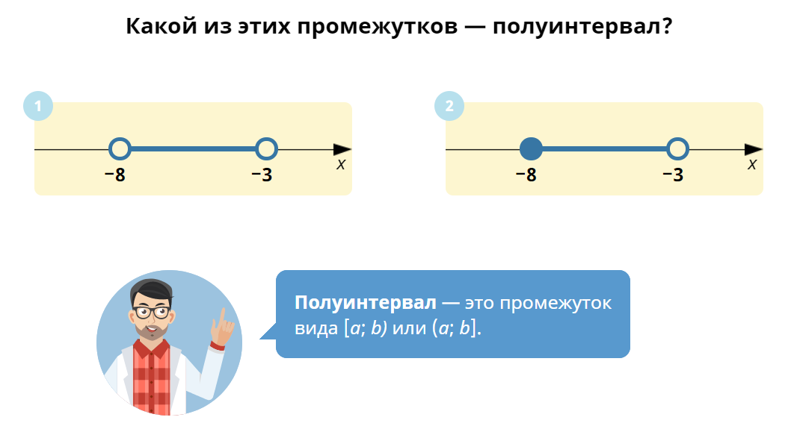

$$2$$

Slide 37


$$1$$

Slide 38
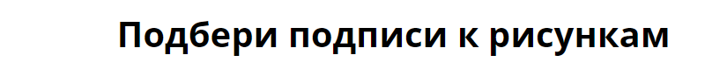
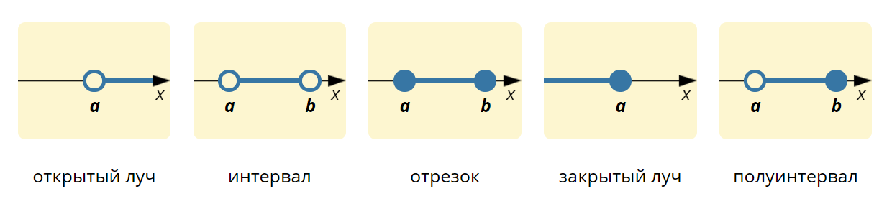
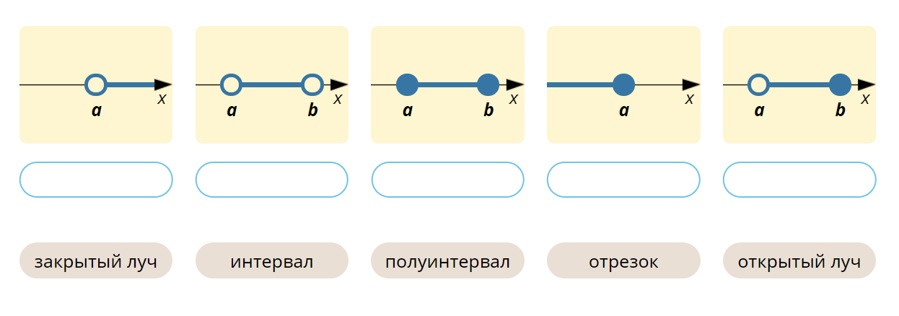

Slide 39
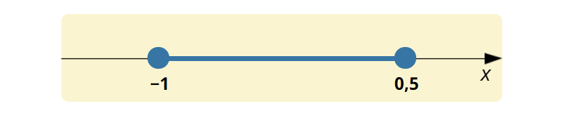
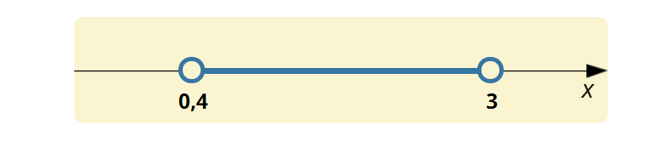
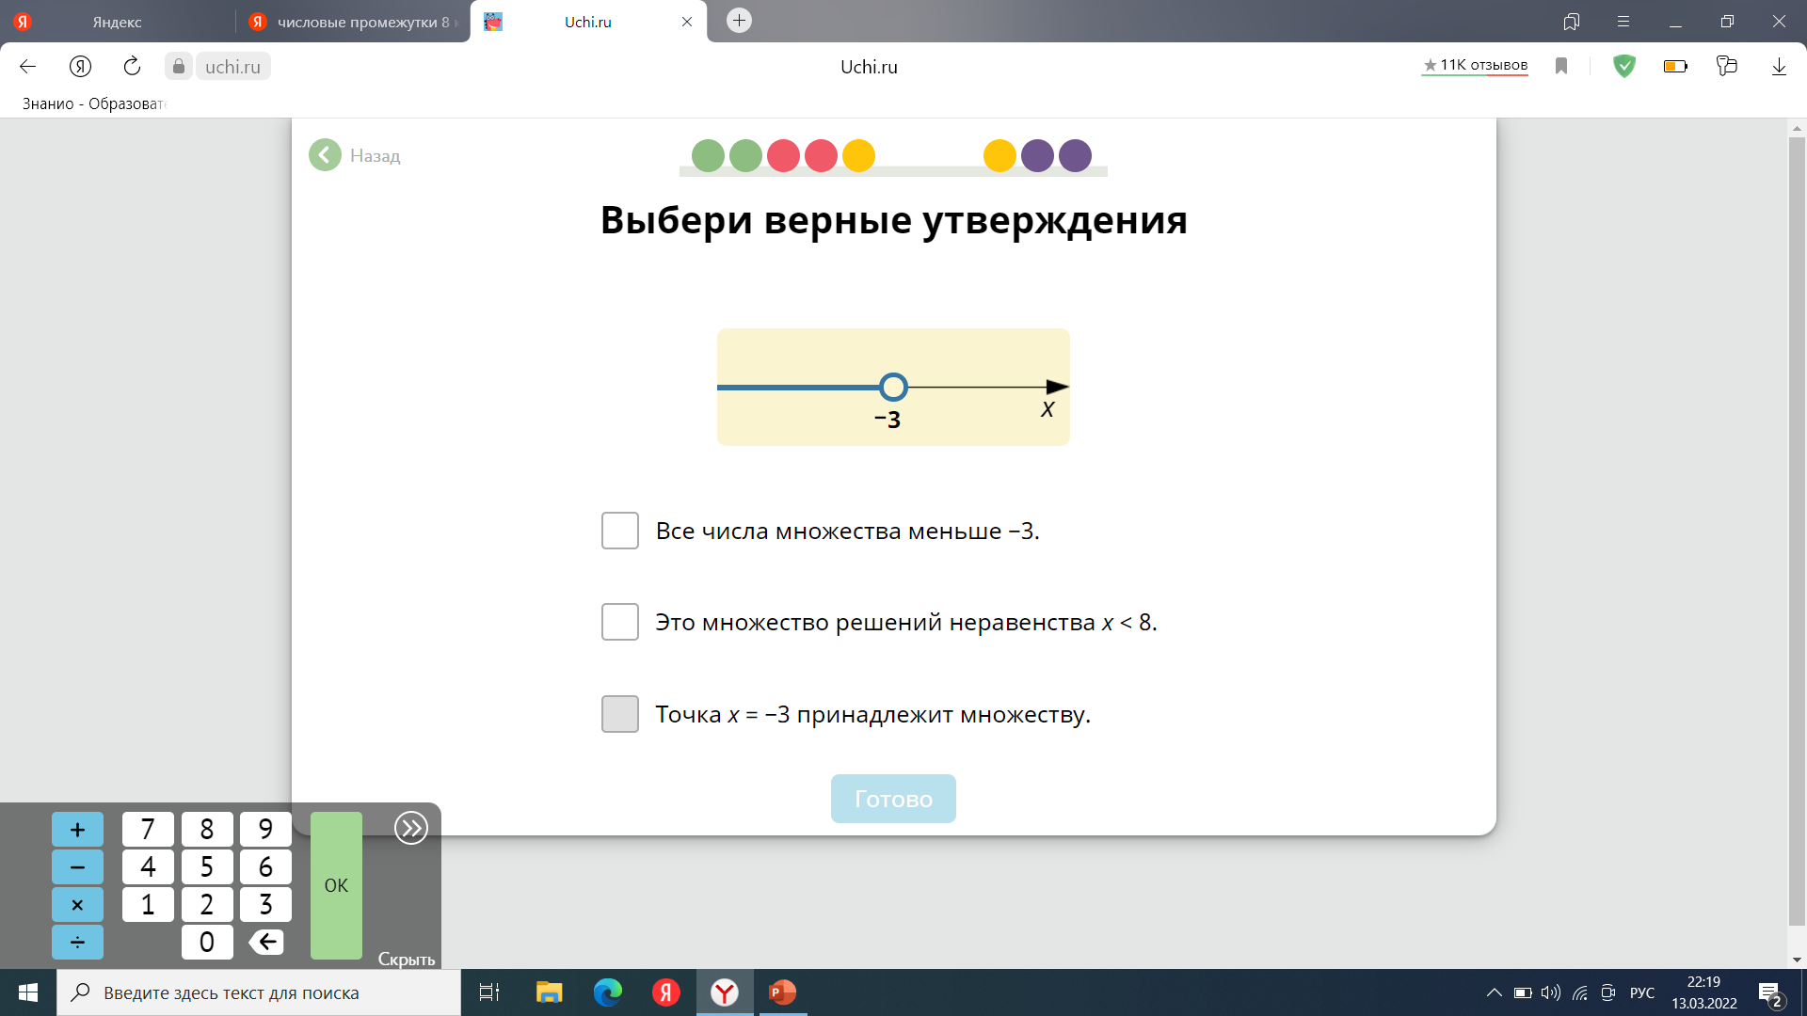

Домашнее задание
Запишите числовой промежуток
Изобразите промежутки на координатной прямой
а)[3;7)
б) (-2; 5)
в) (0; +$∞)$
г) (- $∞$; 4]

Slide 40
Спасибо за урок!

